Slide 1

Estudando Aplicações Práticas

Slide 2
Tópicos da Aula
01
Avaliando um Modelo
Melhores procedimentos para análise de performance
02
Bias vs Variância
Consequências de modelos em ambas as condições
03
Re-avaliando um Modelo
Atitudes para melhorar a performance em casos particulares

Slide 3

Avaliando um Modelo

Slide 4




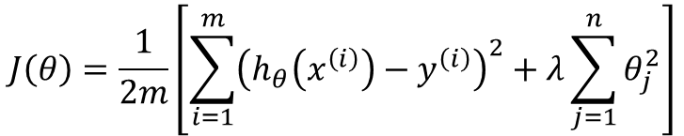

Erros em Predições
$$J\left(θ\right)=\frac{1}{2m}\left[\sum_{i=1}^{m}{{\left(h_{θ}\left(x^{\left(i\right)}\right)−y^{\left(i\right)}\right)}^{2}+λ\sum_{j=1}^{n}{θ_{j}^{2}}}\right]$$
Onde investir esforços para aprimorar o modelo?
Coletar mais dados para treinamento
Diminuir o set de features
Considerar mais features para o modelo
Aumentar o grau polinomial do modelo
$$λ$$
Aumentar ou diminuir o termo de regularização lambda

Slide 5

Erros em Predições
$$J\left(θ\right)=\frac{1}{2m}\left[\sum_{i=1}^{m}{{\left(h_{θ}\left(x^{\left(i\right)}\right)−y^{\left(i\right)}\right)}^{2}+λ\sum_{j=1}^{n}{θ_{j}^{2}}}\right]$$
Qual
Caminho
Onde investir esforços para aprimorar o modelo?
Coletar mais dados para treinamento
Diminuir o set de features
Considerar mais features para o modelo
Cada um dos tópicos tem sua utilidade e demanda tempo
Aumentar o grau polinomial do modelo
Seguir?
$$λ$$
Aumentar ou diminuir o termo de regularização lambda

Slide 6
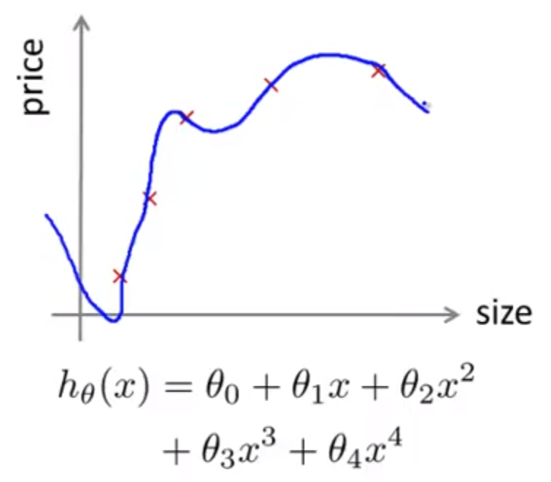
Dados de Treino e Dados de Teste
Minimizar o erro através dos Dados de Treino pode:
Causar overfitting;
Causar falhas na generalização do modelo.
Dividir os dados pode ser uma saída!

Slide 7
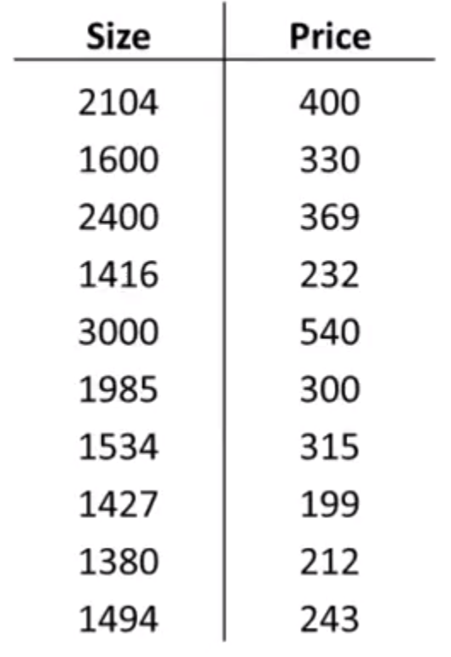
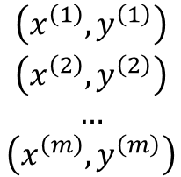
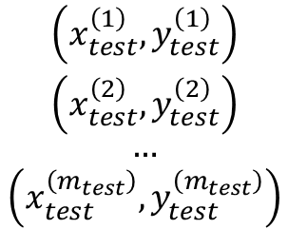
Dados de Treino e Dados de Teste
$$\begin{matrix}\left(x^{\left(1\right)}, y^{\left(1\right)}\right) \\ \left(x^{\left(2\right)}, y^{\left(2\right)}\right) \\ … \\ \left(x^{\left(m\right)}, y^{\left(m\right)}\right)\end{matrix}$$
70%
Dados de Treino
$$\begin{matrix}\left(x_{test}^{\left(1\right)}, y_{test}^{\left(1\right)}\right) \\ \left(x_{test}^{\left(2\right)}, y_{test}^{\left(2\right)}\right) \\ … \\ \left(x_{test}^{\left(m_{test}\right)}, y_{test}^{\left(m_{test}\right)}\right)\end{matrix}$$
30%
Dados de Teste

Slide 8
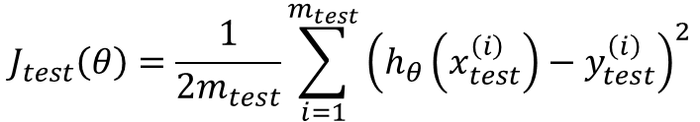
Avaliação em Regressão Linear
– Aprender parâmetros a partir dos dados de treinamento (minimizando $J\left(θ\right)$)
– Computar o custo com os dados de teste.
$$J_{test}\left(θ\right)=\frac{1}{{2m}_{test}}\sum_{i=1}^{m_{test}}{{\left(h_{θ}\left(x_{test}^{\left(i\right)}\right)−y_{test}^{\left(i\right)}\right)}^{2}}$$

Slide 9

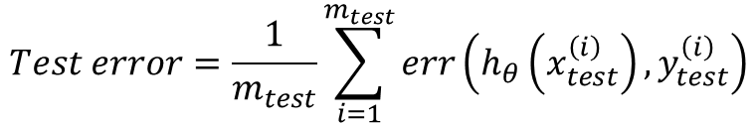
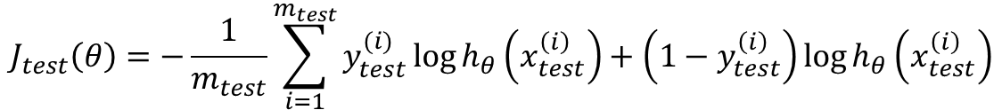



Avaliação em Regressão Logística
– Computar o erro com os dados de teste.
$$J_{test}\left(θ\right)=−\frac{1}{m_{test}}\sum_{i=1}^{m_{test}}{y_{test}^{(i)}\log{h_{θ}\left(x_{test}^{\left(i\right)}\right)}+\left(1−y_{test}^{\left(i\right)}\right)\log{h_{θ}\left(x_{test}^{\left(i\right)}\right)}}$$
– Quantificando erro de classificação
$$err\left(h_{θ}\left(x\right), y\right)=$$
$$1 se h_{θ}\left(x\right)≥0.5, y=0$$
erro
$$ou h_{θ}\left(x\right)<0.5, y=1$$
$$0 em outros casos$$
$$Test error=\frac{1}{m_{test}}\sum_{i=1}^{m_{test}}{err\left(h_{θ}\left(x_{test}^{\left(i\right)}\right), y_{test}^{\left(i\right)}\right)}$$

Slide 10
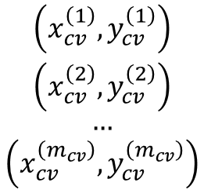
Cross Validation Set
60%
Dados de Treino
$$\begin{matrix}\left(x_{cv}^{\left(1\right)}, y_{cv}^{\left(1\right)}\right) \\ \left(x_{cv}^{\left(2\right)}, y_{cv}^{\left(2\right)}\right) \\ … \\ \left(x_{cv}^{\left(m_{cv}\right)}, y_{cv}^{\left(m_{cv}\right)}\right)\end{matrix}$$
20%
Dados de Validação Cruzada
20%
Dados de Teste

Slide 11
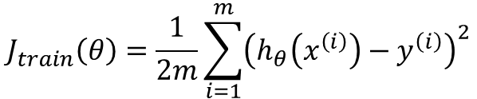
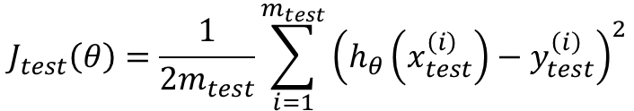
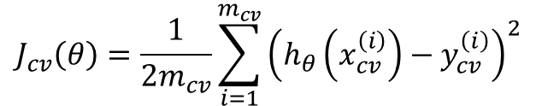
Treino, Validação e Teste
Erro com os dados de Treino:
$$J_{train}\left(θ\right)=\frac{1}{2m}\sum_{i=1}^{m}{{\left(h_{θ}\left(x^{\left(i\right)}\right)−y^{\left(i\right)}\right)}^{2}}$$
Erro com os dados de Validação:
$$J_{cv}\left(θ\right)=\frac{1}{{2m}_{cv}}\sum_{i=1}^{m_{cv}}{{\left(h_{θ}\left(x_{cv}^{\left(i\right)}\right)−y_{cv}^{\left(i\right)}\right)}^{2}}$$
Erro com os dados de Teste:
$$J_{test}\left(θ\right)=\frac{1}{{2m}_{test}}\sum_{i=1}^{m_{test}}{{\left(h_{θ}\left(x_{test}^{\left(i\right)}\right)−y_{test}^{\left(i\right)}\right)}^{2}}$$

Slide 12
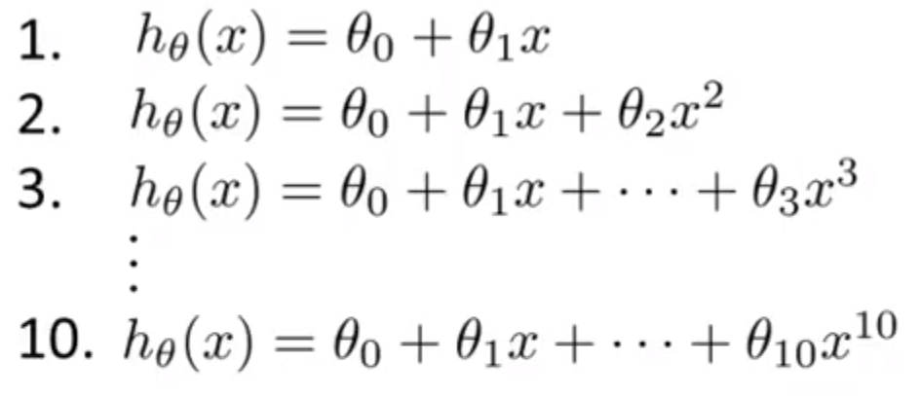








Selecionando o Modelo
$$\min{J\left(θ\right)→θ^{(1)}}$$
$$J_{cv}\left(θ^{\left(1\right)}\right)$$
$$\min{J\left(θ\right)→θ^{(2)}}$$
$$J_{cv}\left(θ^{\left(2\right)}\right)$$
$$\min{J\left(θ\right)→θ^{(3)}}$$
$$J_{cv}\left(θ^{\left(3\right)}\right)$$
$$\min{J\left(θ\right)→θ^{(10)}}$$
$$J_{cv}\left(θ^{\left(10\right)}\right)$$
Escolher o modelo que apresentou o menor erro ao ser testado nos dados de validação.
Imaginando que o modelo de grau 4 ($θ_{0}+…θ_{5}\left(x^{4}\right)$) obteve o melhor resultado.
Estimar o erro de generalização em $J_{test}\left(θ^{\left(4\right)}\right)$

Slide 13
Bias vs Variância

Slide 14
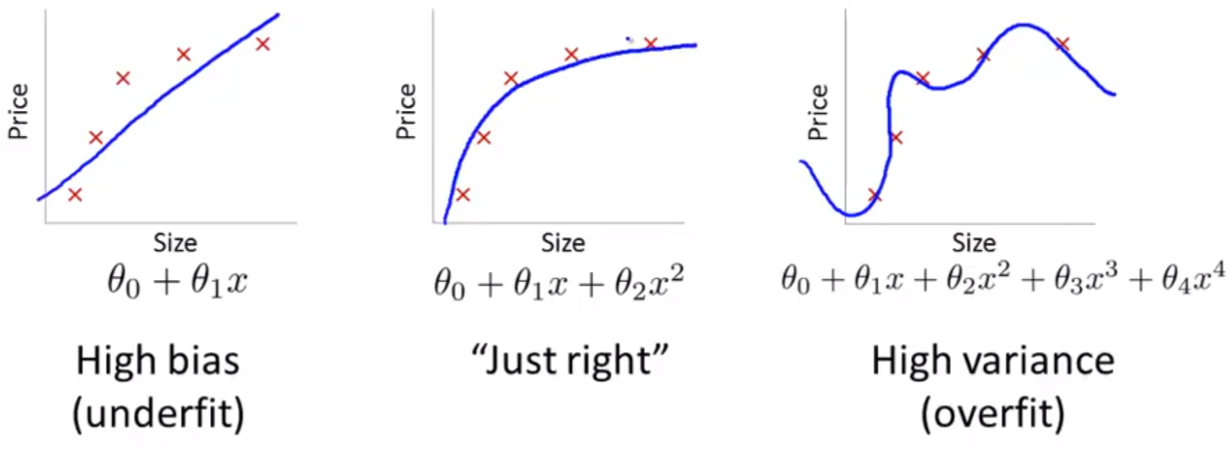
Definições
Bias -> Underfitting
Variância -> Overfitting

Slide 15
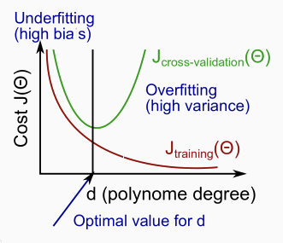






Relação com o Grau Polinomial
Bias -> Underfitting
$$J_{train}\left(θ\right)=alto$$
$$J_{cv}\left(θ\right)=alto$$
$$J_{cv}\left(θ\right)≈J_{train}(θ)$$
Variância -> Overfitting
$$J_{train}\left(θ\right)=baixo$$
$$J_{cv}\left(θ\right)=alto$$
$$J_{cv}\left(θ\right)≫J_{train}(θ)$$

Slide 16
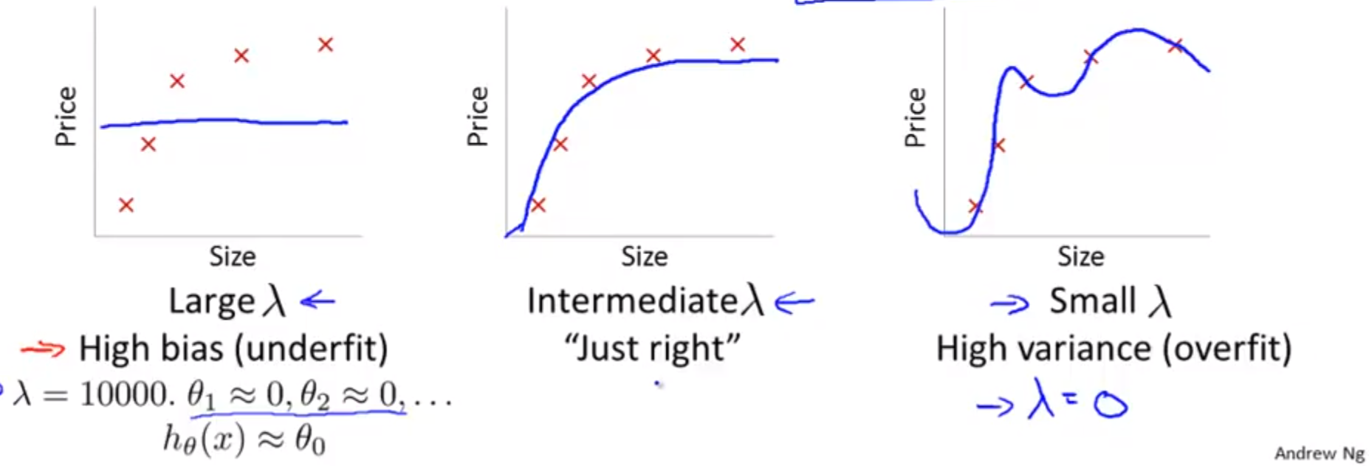
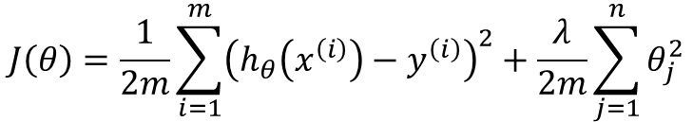
Relação com o termo de Regularização
$$h_{θ}\left(x\right)=θ_{0}+θ_{1}x+θ_{2}x^{2}+θ_{3}x^{3}+θ_{4}x^{4}$$
$$J\left(θ\right)=\frac{1}{2m}\sum_{i=1}^{m}{{\left(h_{θ}\left(x^{\left(i\right)}\right)−y^{\left(i\right)}\right)}^{2}+\frac{λ}{2m}\sum_{j=1}^{n}{θ_{j}^{2}}}$$

Slide 17
Escolhendo o termo de Regularização
1 – Listar lambdas ($λ∈\{0, 0.01, 0.02, 0.04, 0.08, 0.16, 0.32, 0.64, 1.28, 2.56, 5.12, 10.24\}$)
2 – Listar diferentes modelos de diferentes graus ou outras variantes
3 – Treinar modelos em diferentes lambdas e salvar os parâmetros theta aprendidos
4 – Computar o erro de validação cruzada com os parâmetros sem regularização
5 – Selecionar a combinação que minimiza o erro de validação cruzada
6 – Usar a melhor combinação para calcular o erro com os dados de teste

Slide 18
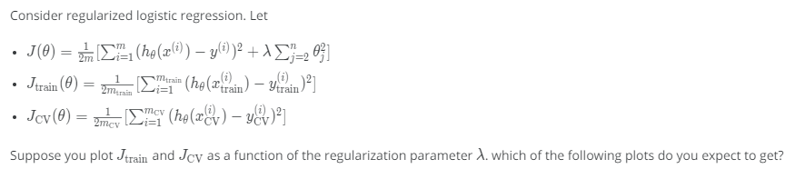
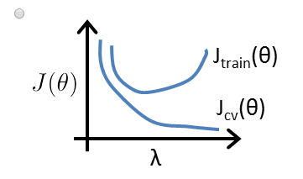
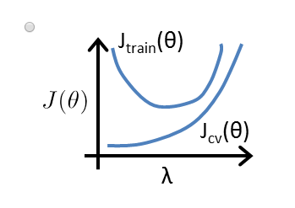
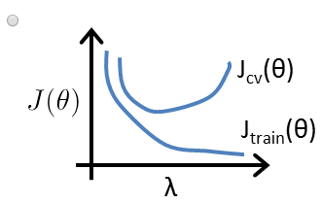
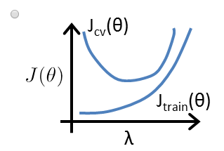

Slide 19
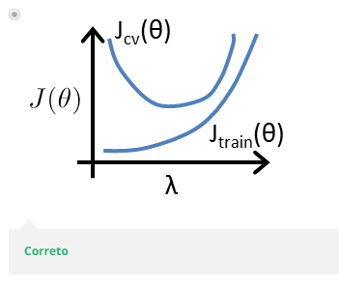

Slide 20
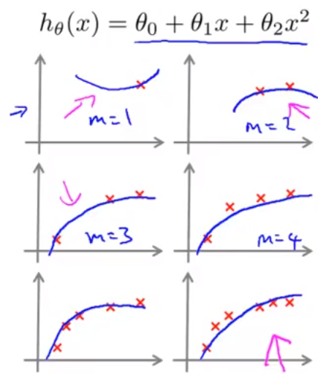
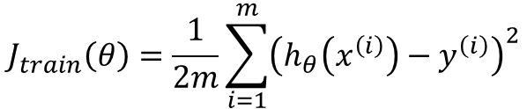
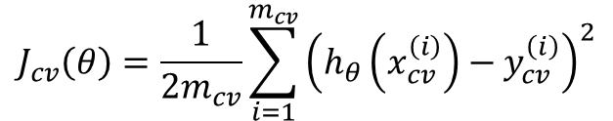
Curvas de Aprendizado
$$J_{train}\left(θ\right)=\frac{1}{2m}\sum_{i=1}^{m}{{\left(h_{θ}\left(x^{\left(i\right)}\right)−y^{\left(i\right)}\right)}^{2}}$$
$$J_{cv}\left(θ\right)=\frac{1}{{2m}_{cv}}\sum_{i=1}^{m_{cv}}{{\left(h_{θ}\left(x_{cv}^{\left(i\right)}\right)−y_{cv}^{\left(i\right)}\right)}^{2}}$$

Slide 21
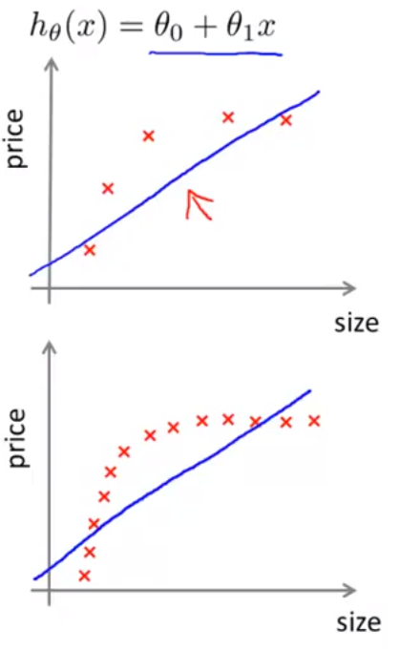
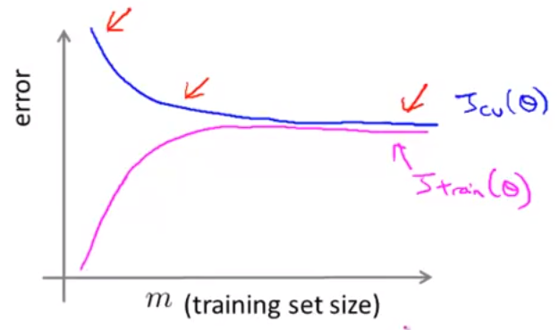
Aprendizado com Bias Alto
Aumentar o número de amostras não resolve o problema!

Slide 22
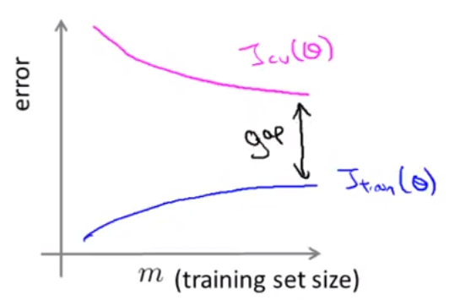
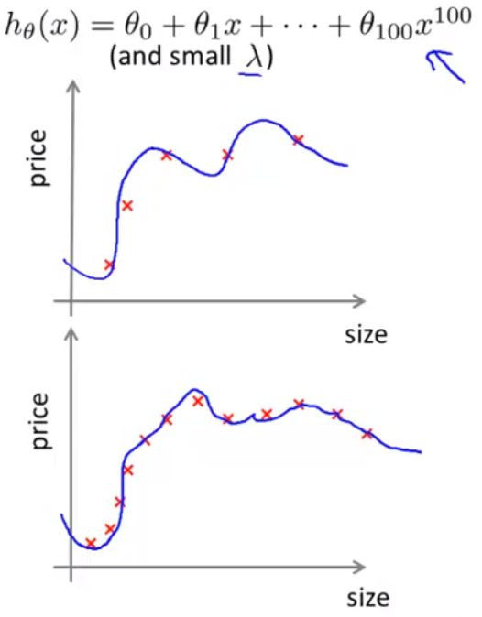
Aprendizado com Variância Alta
Aumentar o número de amostras pode ajudar!

Slide 23
Re-avaliando um Modelo

Slide 24
Erros em Predições
$$J\left(θ\right)=\frac{1}{2m}\left[\sum_{i=1}^{m}{{\left(h_{θ}\left(x^{\left(i\right)}\right)−y^{\left(i\right)}\right)}^{2}+λ\sum_{j=1}^{n}{θ_{j}^{2}}}\right]$$
Onde investir esforços para aprimorar o modelo?
Coletar mais dados para treinamento
Diminuir o set de features
Considerar mais features para o modelo
Aumentar o grau polinomial do modelo
$$λ$$
Aumentar ou diminuir o termo de regularização lambda

Slide 25


Aplicando Métodos
Coletar mais dados para treinamento -> ajuda em alta variância
Diminuir o set de features -> ajuda em alta variância
Considerar mais features para o modelo -> ajuda em bias alto
Aumentar o grau polinomial do modelo -> ajuda em bias alto
$$λ$$
Aumentar o termo de regularização lambda -> ajuda em alta variância
$$λ$$
Diminuir o termo de regularização lambda -> ajuda em bias alto

